Slide 1
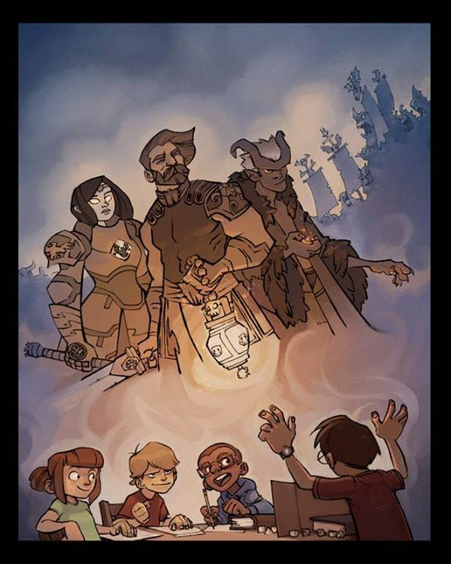
איך משחקים?
המסך הזה נועד לך בתור המנחה של הסיפור.
במשחק הזה אתם מספרים סיפור הרפתקה משותף,
בתור המנחה של הסיפור את/ה מוביל/ה את העלילה "ומשחק/ת" את העולם שמסביב.
שאר המשתתפים יבחרו וישחקו את הדמויות שלהם במהלך ההרפתקה.
הדמויות יכולות לדבר אחת עם השנייה ולעשות דברים בתוך העולם של ההרפתקה. ובתור המנחה את/ה מחליט/ה אם הפעולה מצליחה או לא.

Slide 2
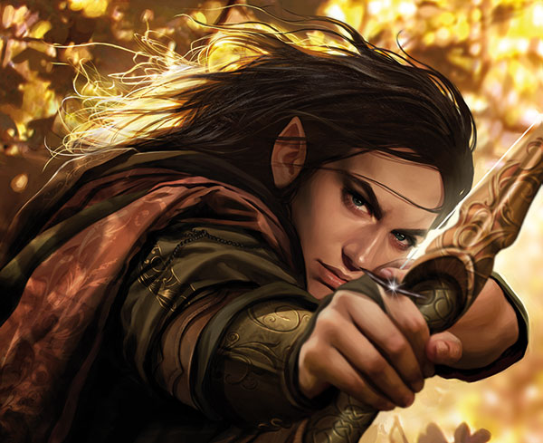
למשל, נניח בזמן קרב אחת הדמויות רוצה לתקוף את המפלצת עם הקשת האלפית שלה. בתור המנחה את/ה יכול/ה לגלגל קובייה ולהחליט מה קורה לפי התוצאה. כאן יצא 2 בקובייה
לקשת/ית יש 5 התקפה
ולמפלצת 6 הגנה.
את/ה יכול/ה להחליט שהמפלצת התחמקה מההתקפה, או שבזכות זה ששאר הקבוצה הסיחה את דעתה של המפלצת הקשתית הצליחה לפגוע.

Slide 3
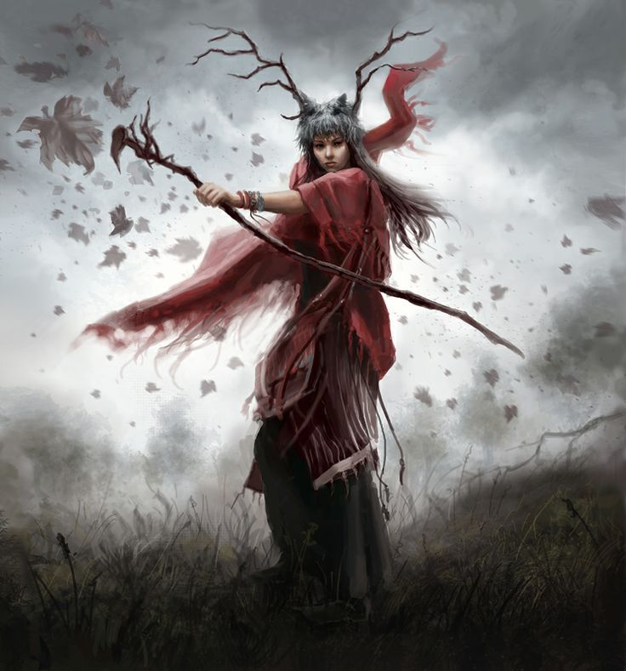
דרואיד
דרואיד הוא כוהן של כוחות הטבע. הוא מסוגל לדבר עם חיות, למצוא את הדרך ביערות הסבוכים ולהטיל לחשים השולטים ביסודות הטבע. הוא נלחם באמצעות נשקים פשוטים – כמו חנית עץ, או משתמש בכוחות הטבע כדי לשלוף טפרים של נמר.

Slide 4
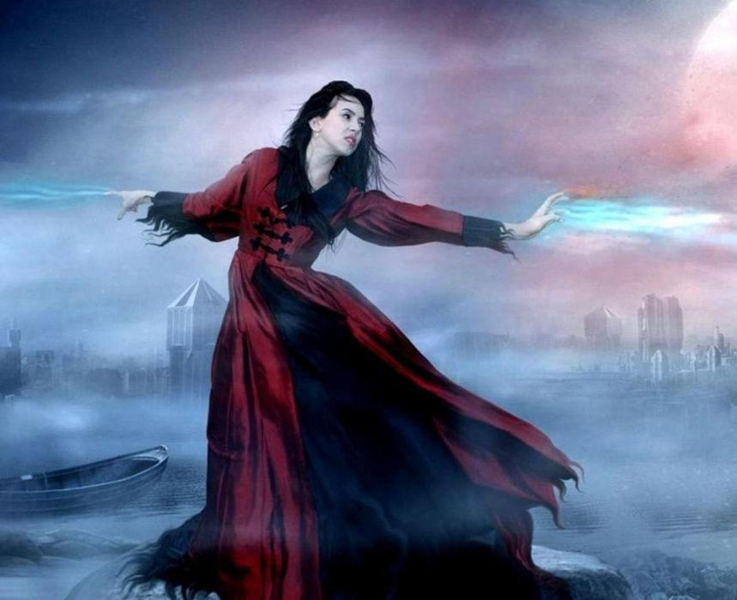
קוסם
דמות המסוגלת להטיל לחשי מאגיה ושעיקר כוחה הוא שליטתה בתורת הנסתר. הקוסם מקבל את כוחותיו מהתעמקות בספרי-כישוף, ועליו לשנן לחשים כדי שיוכל להטילם. לחשיהם של קוסמים אומנם חזקים, אך הקוסם עצמו פגיע, לכן בקרבות לרוב יעמדו רחוק ויטילו התקפות קסומות מהצד.

Slide 5
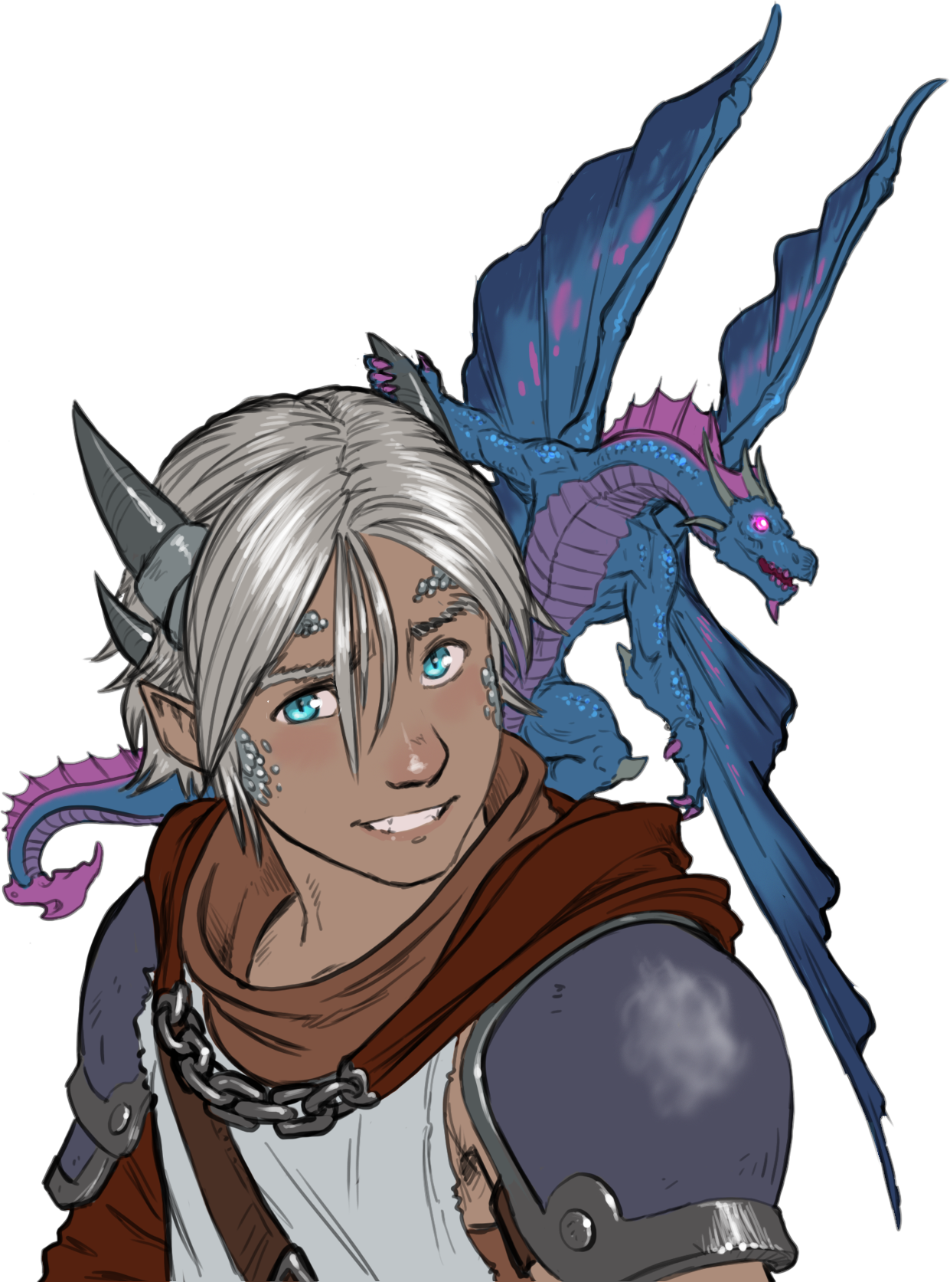
דם דרקון
גזע מיוחד אשר כוח הגזע המיוחד שלו הוא נשיפת דרקון שיורקת אש או קרח, בהתאם לסוג המורשת הדרקונית. הם פראיים, חזקים ושומרים סודות עתיקים על כוחות הקסם הדרקוני.

Slide 6
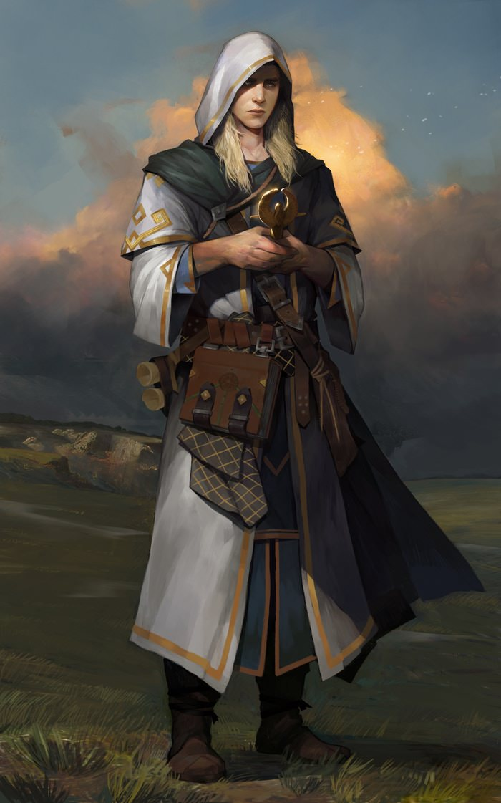
חצי מלאך
הנשמה של חצי המלאך מכילה בתוכה כוחות שמיימיים טהורים, אפשר לראות עליו את האור שנמצא בתוכו. הוא משרת כלוחם קדוש הנלחם למען הטוב וכנגד כוחות הרוע. יש לו יכולות קסומות כמו ריפוי וגילוי אופל. בקרב הוא משתמש בכלי נשק קדושים.

Slide 7
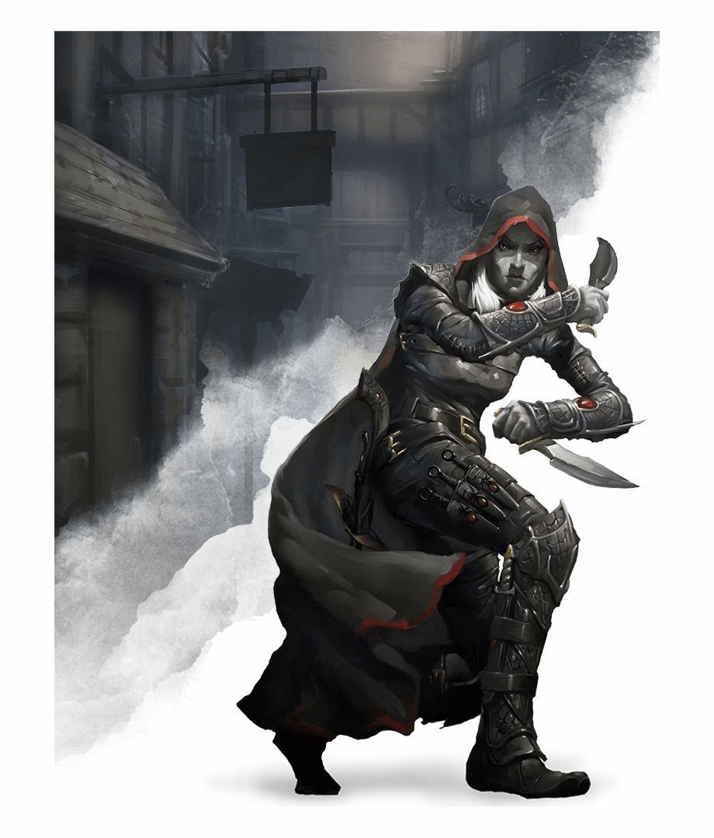
נוכל
נוכל הוא פורע חוק זריז ומיומן. הוא לרוב משתמש בכלי נשק קטנים ושקטים שניתן להחביא ולשלוף במהירות. הנוכל מומחה בהשגת מידע, בפריצת מנועלים ובהתחזות לאדם אחר. הוא חמקמק וזריז, מסוגל להתגנב בלי שישימו לב אליו, לטפס על בניינים ולקפוץ מעבר למכשולים.

Slide 8
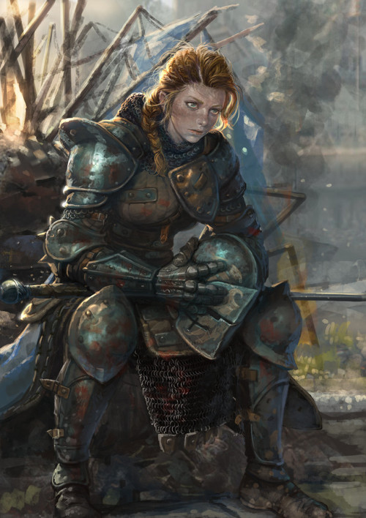
לוחם
הלוחם הוא איש המיומן במסעות ולחימה. הוא חזק וקשוח. הוא מסוגל להילחם עם מגן ונשק בו זמנית, לעמוד מול מספר אויבים ולהגן על החברים שלו מהתקפות חזקות. הוא מכיר מגוון של נשקים כבדים ומסוגל להשתמש בנשקים קסומים אפילו.

Slide 9
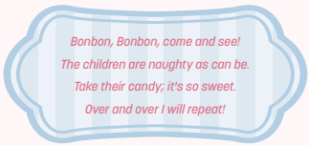
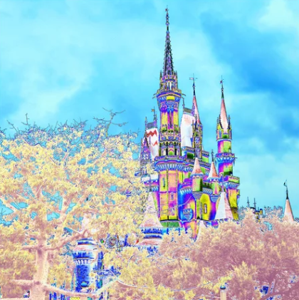
סיפור הרקע
כאשר לכתב יש רקע סגול צריך להקריא את הטקסט לשחקנים.
הסיפור על טירת הסוכר הוא סיפור אגדות שהורים נוהגים לספר לילדים שלהם כדי לגרום להם להתנהג יפה. זוהי אגדה עתיקה על מקום קסום אליו מגיעים כל הממתקים של הילדים שמתנהגים לא יפה. אף אחד לא יודע אם טירת הסוכר באמת קיימת ובכל זאת, הסיפור מתגלגל כבר מאות שנים.
לפי האגדה בונבון, המכשף הגדול, שולט בטירת הסוכר, הרחק מכל מקום אחר, אולי בעולם אחר אפילו.
טירת הסוכר היא הטירה היפה ביותר שקיימת. היא בנויה מלבנים שעשויים מקרמל ועומדת על גבעה שמשקיפה על גן יפהפה בו הילדים של בונבון משחקים.

Slide 10
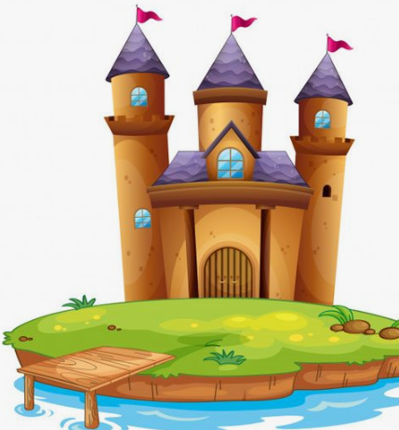
הגן של בונבון מלא במגוון ממתקים טעימים. הדשא עשוי מנחשי גומי ירוקים. העצים עשויים משוקולד מריר ותפוחי דבש זהובים צומחים מהענפים שלהם. השיחים הם צמר גפן מתוק והסלעים הם מרשמלו. מסביב לגבעה יש ים של סירופ מייפל שמשתרע עד האופק. ורק גשר שעשוי ממתקים צבעוניים מקשר את הטירה אל יער הנוגט.
אומרים שכאשר הילדים מתנהגים לא יפה, ההורים שלו יכולים לקרוא לבונבון שייקח את הממתקים שלהם –
בונבון בונבון, בוא לראות!
הילדים שובבים ככל שניתן להיות.
קח את הממתקים שלהם; הם כה טעימים.
שוב ושוב אחזור במעגלים

Slide 11
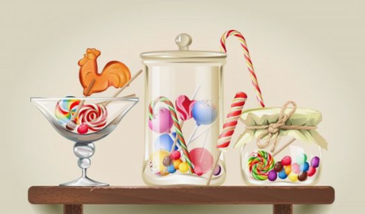
אף אחד לא ידע לאן הממתקים נעלמו או כיצד חזרו לאחר מכן. איש לא ביקר בטירת הסוכר, והסיפורים עליה עברו במשך דורות מהורים לילדים שלהם. יום אחד הקסם הפסיק, גל קסום בצבעי ורוד וכחול עבר דרך הממלכה וגרם לכל הממתקים להיעלם. אפילו גרגר סוכר אחד לא נשאר. יוצרי הממתקים ניסו נואשות לבשל ממתקים חדשים, אבל הם נעלמו מיד. הדבר גרם לכולם להיות עצובים.
המלך סיגמונד מזמן אתכם, חבורת הרפתקנים, אל היכל המלכות. הוא שמע על מעשי הגבורה שלכם ומבקש שתצאו למסע למצוא את טירת הסוכר ותעזרו להסיר את הקללה מעל הממלכה.

Slide 12
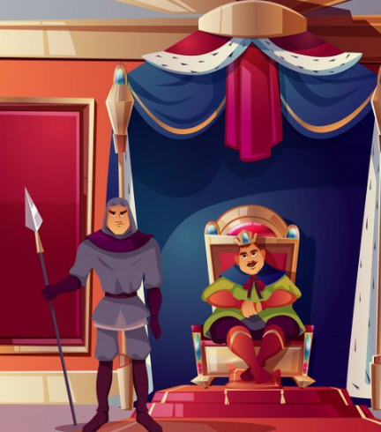
בתחילת ההרפתקה הקבוצה יושבת בחדר ההמתנה של המלך. חדר ההמתנה מפואר, יש שם כורסאות מרופדות ושולחן מעוצב מעץ כהה שעליו מוגשים ירקות, גבינות ומשקאות.
בשלב הזה מומלץ לבקש מהשחקנים להציג את הדמויות – איך הן נראות ומה שפת הגוף שלהן. בנוסף שיספרו אילו מעשי גבורה הדמויות עשו שגרמו למלך לבחור בהן כשליחות למשימה הנוכחית.
לאחר זמן מה, אחד מהשומרים של המלך פותח את הדלת, השומר שרירי, לובש שריון מטבעות ואוחז חנית ארוכה, הוא מחוויה לחבורה להיכנס.
המלך הוא גמד שמנמן עם שיער אדמוני ארוך אסוף בקוקו. יש לו כתר זהוב עם אבני חן כחולות משובצות עליו. הוא לובש גלימה יקרה בצבע סגול ויושב על כס זהב מפואר המעוצב כמו ראש של דרקון, שהעיניים שלו, העשויות משני יהלומים, נראות כאילו הן עוקבות אחריכם לכל מקום.

Slide 13
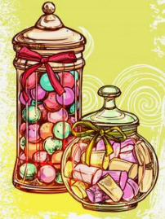
לאחר שהמלך מדבר, פלאביוס, הקוסמת הגדולה ניגשת אל הקבוצה כדי לדבר על פרטי המסע. היא אלפית, גבוהה כמעט פי שתיים מהמלך. היא לובשת גלימות כחולות פשוטות הנגררות על הרצפה מאחוריה כאשר היא הולכת. הפנים שלה מוסתרות בברדס, אבל ניתן בבירור לראות את הניצוץ הירקרק של העיניים החודרות שלה. היא פונה אל הקבוצה ומדברת בביטחון – "לפי המחקר שלי, כדי שזה יעבוד עליכם לעמוד על צלחת כסף בזמן שאנחנו נדקלם את המזמור המסורתי"
המלך סיגמונד:
"שלום הרפתקנים אמיצים, אני, המלך סיגמונד, קורא לכם להסיר מעלינו את הקללה הנוראית שנפלה על הארץ שלנו. מאז שהממתקים של האנשים התחילו להיעלם, כולם נהיו עצובים מאוד, וזה מעציב אותי! אני רק רוצה לראות את האנשים מחייכים שוב, לכן זה חייב להיפסק!
הקוסמים המלכותיים גילו דרך אפשרית להגיע אל טירת הסוכר. האמנים הטובים ביותר בנו צלחת ממתקים כסופה, גדולה מספיק שקבוצת הרפתקנים תוכל לעמוד עליה ולהעביר אתכם אל הטירה. אני רוצה שתעצרו את הקוסם בכל דרך שהיא! אתם תזכו בפרסים ובתהילה כשתחזרו מהמשימה, אני סומך עליכם! הקוסמת הגדולה, פלאביוס, תדריך אתכם מכאן."

Slide 14
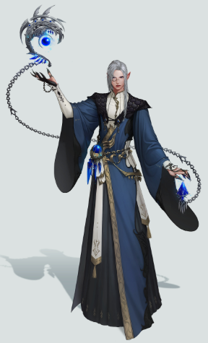
הקוסמת מובילה את החבורה אל חדר נפרד בו יש צלוחית כסף מחוברת אל הרצפה. פלאביוס אומרת להם שאם הם יעמדו על הצלחת בזמן שהיא תדקלם את המזמור הם יועברו בקסם אל מישור הקיום של טירת הסוכר שיצר המכשף העצמתי בונבון. בנוסף, היא אומרת להם שהדרך היחידה לחזור למישור הקיום הזה היא באמצעות שימוש בקמע הקסם של בונבון בזמן שעומדים על הצלחת, הקמע הוא תכשיט כחול עם אבן חן סגולה בוהקת. כדי להסיר את הקללה יש להביא בחזרה מהעולם של טירת הסוכר את מטה הקסם של בונבון, כך פלאביוס תוכל להפוך את הקללה. המטה הוא מטה מפותל העשוי מעץ לבן ועץ אדום שזורים זה בזה.
פלאביוס מתארת את בונבון כמכשף עצמתי וזקן, עם גלימות מזהב.
המשימה של ההרפתקנים היא להביא חזרה מטירת הסוכר את מטה הקסם של בונבון.
אבל הם לא יוכלו לשוב חזרה אל העולם הנוכחי בלי קמע הקסם שנמצא בטירה.

Slide 15
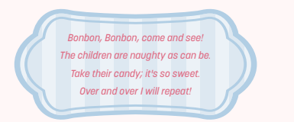
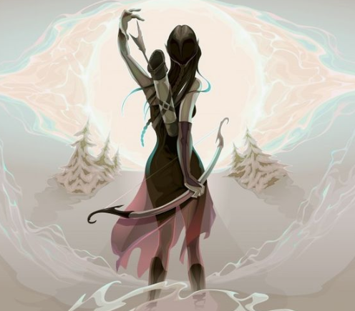
כשהם מסיימים לקבל את ההנחיות מפלאביוס, היא מלווה אותם אל צלחת הכסף הגדולה שנמצאת במרכז החדר ומבקשת מהם לעמוד עליה. כאשר הם יעמדו עליה היא תדקלם בקול ברור את המזמור המסורתי:
בונבון בונבון, בוא לראות!
הילדים שובבים ככל שניתן להיות.
קח את הממתקים שלהם; הם כה טעימים.
שוב ושוב אחזור במעגלים
לאחר שנשמע המזמור, ההרפתקנים נעלמים ומופיעים בגן של טירת הסוכר. עליהם למצוא דרך להגיע בבטחה אל הטירה ולהתמודד עם בונבון. (בעמוד הבא מופיע תיאור עולם טירת הסוכר)

Slide 16
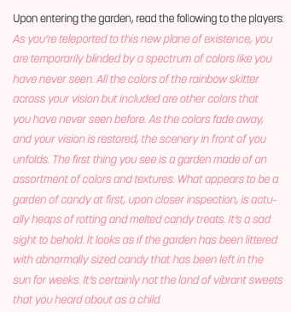

Slide 17
